Slide 1
Soziale Herkunft – Bildungschancen, Stolpersteine und Gesamtschule
Mag. Dr. Gertrud Nagy
ÖLI_UG, Schloss Zeillern
1. Juni 2016

Slide 2
Themen
Handlungsbedarf
Schichtspezifische Schulwahl
Ausblick

Slide 3
Handlungsbedarf
1

Slide 4
„Und täglich grüßt das Murmeltier“ (1) OECD: Koppelung sozialer Herkunft mit Bildungserfolg
Notes:
Sozialpolitische und bildungspolitischer Handlungsbedarf seit Jahrzehnten „verdrängt“ …

Slide 5
NMS-Reform Ziele der österreichischen Schule …
Leistungsschule, d.h. alle SuS an individuell vergleichbare hohe Kompetenzen heranführen
Chancengleichheit, d. h. keine herkunfts- (und geschlechts) bezogenen Disparitäten durch
Zugangs- und Beurteilungsgerechtigkeit (Zugang zu Bildung, Notengebung)
Prozess- und Entwicklungsgerechtigkeit (Fördermaß-nahmen, differenzierter & individualisierter Unterricht
… empirisch belegbar im gegliederten Schulsystem mangelhaft umgesetzt.

Slide 6
Bildungsarmut als Kompetenzarmut
Unzureichende Basiskompetenzen 15-Jähriger (PISA 2012):
Lesen: 20%
Mathematik: 19%
Naturwissenschaft: 16%
In allen 3 Bereichen: 11%
Ohne Erfassung der „Aussteiger“ (6,8%)!
Perspektiven für Lebensgestaltung, politische Teilhabe und Berufsbildung?
Notes:
PISA 2012;

Slide 7
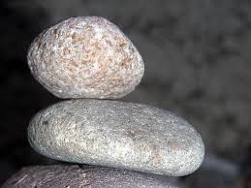
Stolperstein „Noten als Auslesekriterium“

Slide 8
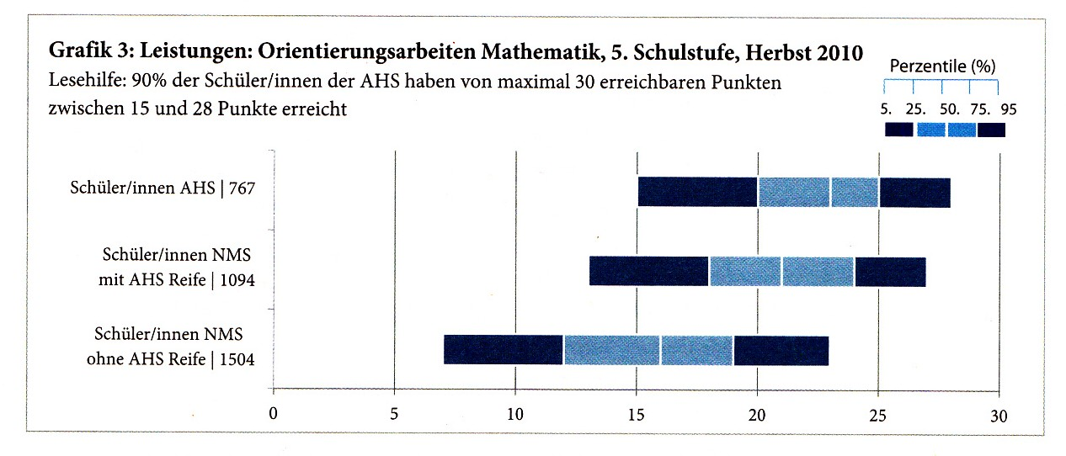
Leistungsfähigkeit bei Übertritt (Böheim-Galehr et al. 2015, S. 27)

Slide 9
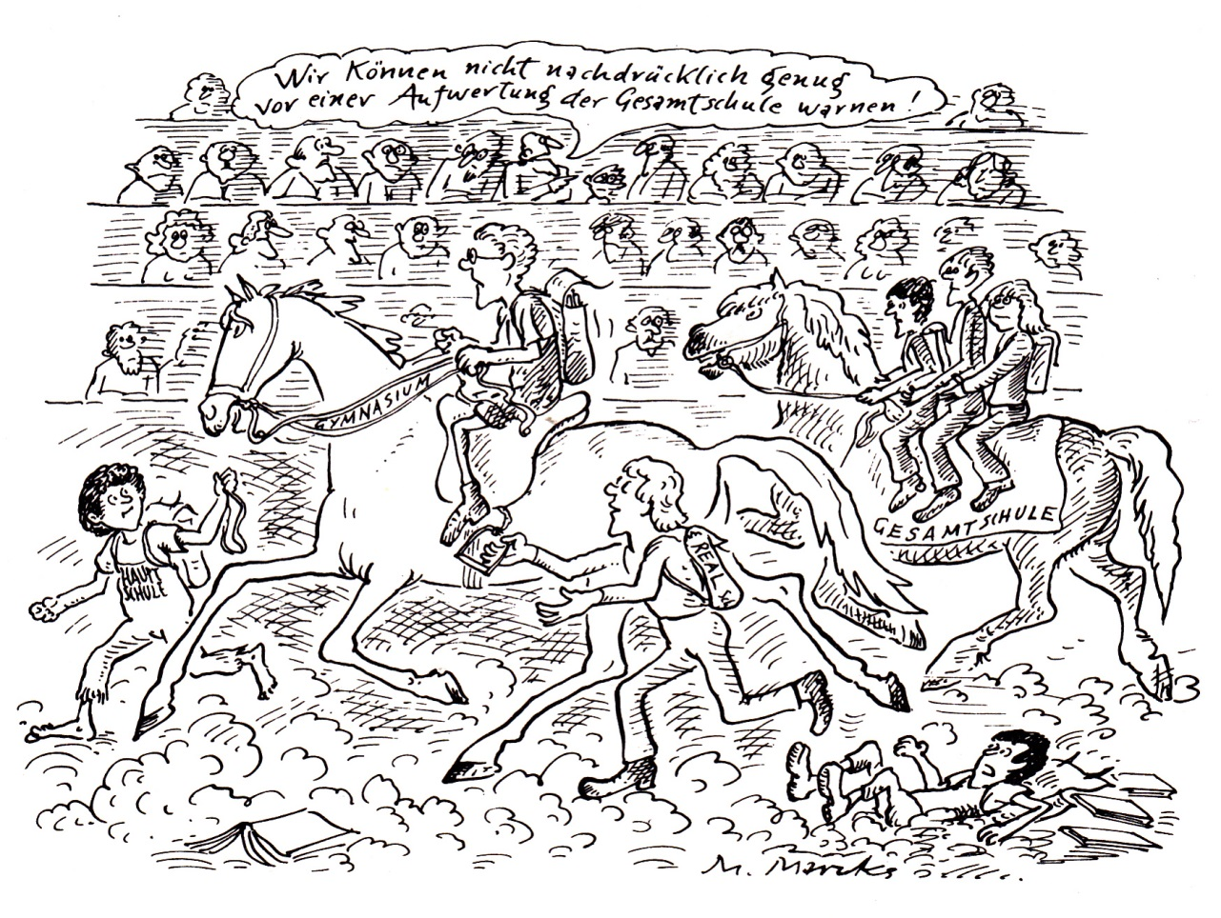
Startbedingungen für Leistungsentwicklung Marie Marcks (1980): Schöne Aussichten. ElefantenPress (1)

Slide 10
Stolperstein „Creaming und Komposition“

Slide 11
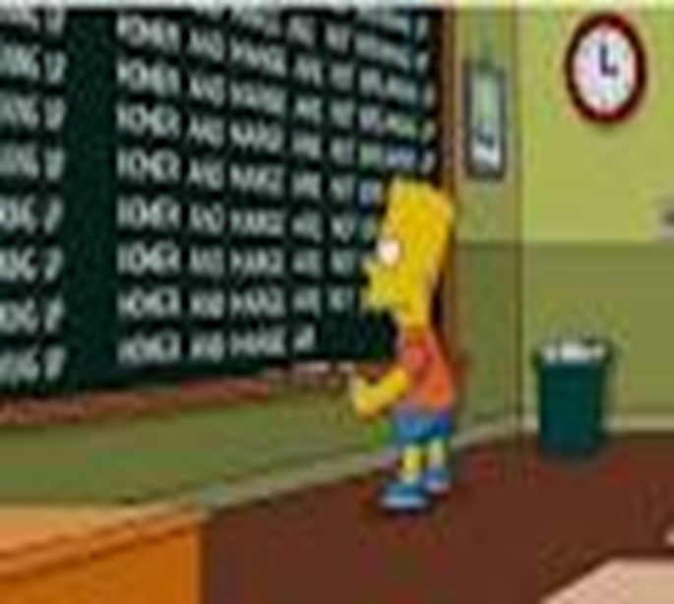
Männliches Geschlecht als Risikofaktor

Slide 12
Stolperstein „SchOG“ →Schulversuche → NMS

Slide 13
Qualität von Unterricht und Schulsystem
Und auf Ihr Schulsystem!
Helmke 2015⁶ , Abb. S. 75

Slide 14
schichtspezifische Schulwahl
2.

Slide 15
„Nur ja nicht in die HS/NMS!“ „Bildungsnahe“ Eltern kämpfen um Übertrittsberechtigung

Slide 16
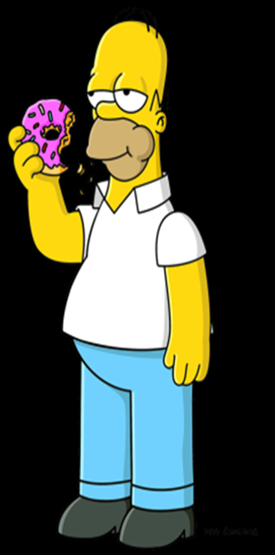
„Na ja, so ist das eben!“ „Bildungsferne“ Eltern akzeptieren eher Empfehlungen der Schule.
Ingolf Erler (Hg.) (2007): Keine Chance für Lisa Simpson? Mandelbaum.

Slide 17
De guatn und de aundan Nöstlinger, Christine (1974): Iba de ganz oaman kinda. Jugend und Volk.
„… mei papa kennt si ned aus midn dritn und viatn foi,
und mei mama hod no nia nidn ansavuatei muldibliziad.
Aufn aufsoz iban broda hob i an fünfa griagt.
Weu i gschrimb hob, wiad Gabi gschbim hod,
Und da papa auf amoi vaschwundn gwesn is.
Des is nix zum schreim, hod da lera gsogt.“
„… I was a olahound:
Wia ma de mülefrau auschaun muas, damids weida aufschreibt.
Wia ma firn bruada a griaskoch kocht und hosntraga söba aunad
und sicharung flikt undn gaung aufwoscht,
waund mama graung is.
Oba in da schui, do wiad des ned gfrogt.
Fia siachane sochn hod da hea lera kann ansa.

Slide 18
Schichteffekte auf Kinder sozial schwacher Herkunft (Boudon 1974)
Primärer Schichteffekt - Wirkung
Sekundärer Schichteffekt - Wirkung
auf Schulleistungen - über kulturellen Hintergrund Eltern
→ schlechtere Leistungen bei vergleichbaren Begabungen:
Geringere Möglichkeiten, Kind in der Schule zu unterstützen (weniger kulturelles, soziales und ökonomisches Kapital, bildungsferner Habitus)
auf Bildungsweg - über die Erwartungen von Eltern
→ AHS weniger wahrscheinlich bei vergleichbaren Leistungen:
Subjektiv weniger erwarteter Nutzen höherer Bildung (Bildungskosten, Ertrag, Wahrscheinlichkeit des Ertrags-Rational-Choice-Konzept)

Slide 19
„Und täglich grüßt das Murmeltier“ (2) Schichteffekte und Folgen außer Streit, aber …?
Notes:
Sozialpolitische und bildungspolitischer Handlungsbedarf seit Jahrzehnten „verdrängt“ …

Slide 20
Auf der Suche nach soziologischen Motiven Abgrenzungsmotive der Mittelschicht
Distinktion: Abgrenzung u.a. entlang symbolischem Kapital wie Prestige und Reputation (Imageträchtige Schule, Bildungsabschlüsse, Titel)
Soziale Schließung: Beschränkung des Zugangs zu Positionen und Privilegien auf eigenes soziales Feld, Monopolisierung von Chancen auf Erfolg
Statuserhalt: Furcht vor Verlust des höheren sozialen Status (Abstiegsangst – Neoliberalisierung)
Lesetipps
Bourdieu, Pierre (1987): Kultur der feinen Unterschied. Suhrkamp TB
Mau, Steffen (2012): Lebenschancen. Wohin driftet die Mittelschicht? Suhrkamp
Maurer, Marco (2015): Du bleibst, was du bist. Droemer

Slide 21
Fallstudie - Auswertung von Postings (Der Standard, Juni 2012)
Auslöser: IV Glattauer zu § Schulschwänzen – Forderung nach sozialer Durchmischung via GS – Meinungsäußerungen dazu.
Mehrheitlich Ablehnung GS:
Abgrenzungsmotive „Angst um Statuserhalt“ (als Abstiegsängste) und „soziale Schließung“, aber auch „Distinktion“ erkennbar
Offene Fragen an Sozial- und Bildungspolitik:
Wie soll Durchmischung in segregierten Wohnvierteln gelingen?
Welche Konzepte gibt es für Unterricht, ohne Niveauverlust, in einer heterogenen Schülergruppe profitieren?
Würde es ausreichend Ressourcen für eine schulorganisatorische Änderung geben?
→ M. E. nachvollziehbare „realistische“ Fragen zu Wohn- und Bildungspolitik

Slide 22
Wovor die Mittelschicht zu wenig Angst hat
Gesellschaftliche Segregation & wirtschaftliche Nachteile:
Begabungen von Kindern der Grundschicht gehen der Gesellschaft und der Wirtschaft Österreichs verloren. Sie bleiben unter ihren Möglichkeiten.
Marginalisierte Jugendliche sind potenzielle Arbeitslose und Sozialhilfeempfänger und politisch leicht manipulierbar
Frust über Ausgrenzung und Perspektivenlosigkeit, in Kombination mit Werten und Normen einer marginalisierten Peergroup, braucht oft nur Auslöser für Radikalisierung
Das betrifft uns alle,
ob nun Bildungsgerechtigkeit ein persönlicher Wert ist – oder/und wir einfach nur in sozialem Frieden und wirtschaftlichem Wohlstand leben möchten.

Slide 23
Ausblick
3.

Slide 24
Modellregion „Schule der 10-bis 14-jährigen in Vorarlberg“
Lesetipp
Böheim-Galehr et al. (2015): Schule der 10- bis 14-jährigen in Vorarlberg. 1 & 2. StudienVerlag

Slide 25
Individualisierung und Innere Differenzierung
Notes:
Warum Differenzierung – auch im Gymnasizum sind nicht alle Kinder gleich!

Slide 26
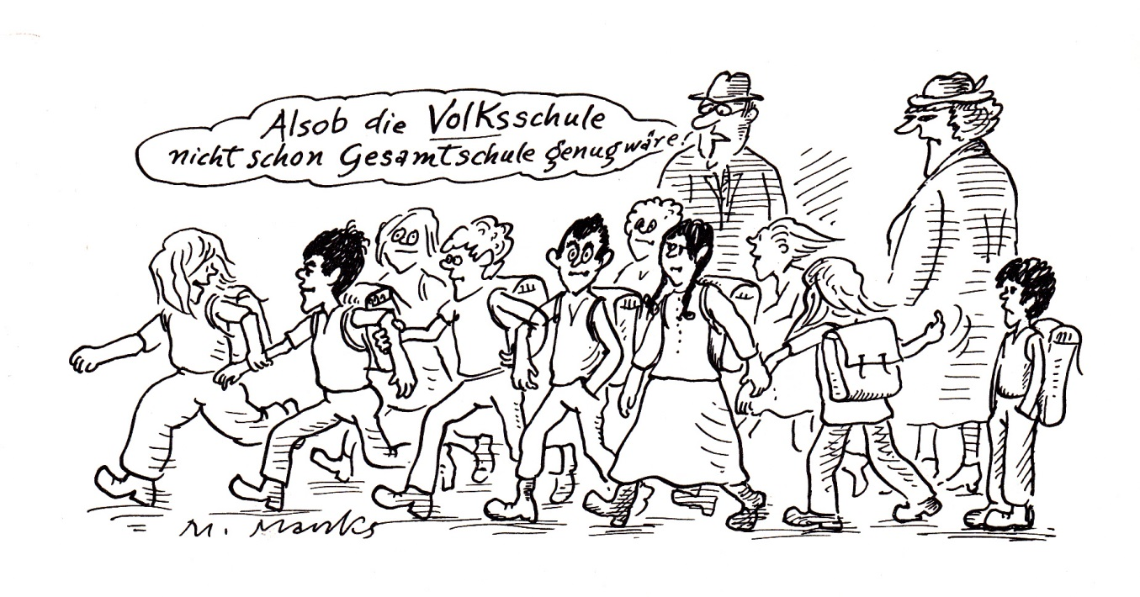
Zum Abschluss eine Bildbetrachtung! Marie Marcks (1980): Schöne Aussichten. ElefantenPress (2)
Notes:
Auf die Gestik und Mimik der SuS achten lassen.

